Slide 1
述职报告
述职人：王恒

Slide 2
述职内容
1
主要工作
2
工作感悟
3
成长与改进

Slide 3
主要工作
1. IEC61970/61968标准体系学习
Notes:
从IEC61970/61968的功能概述图可以看到，大致可分为六部分通用技术部分，组件接口，序列化，子集，配电管理系统接口参考模型，数据模型。
其中数据模型是核心，因此重点对61970-301和61968-11进行了学习

Slide 4
主要工作
1. IEC61970/61968标准体系学习
61968 VS 61970
IEC61970
IEC61968
侧重于描述电网物理和逻辑模型，支持scada以及pas等应用
EMS体系内各应用模块之间的集成
侧重于描述电网管理类的信息模型，支持停电管理、客户支持等系统应用。
配网业务体系内各相关系统之间的集成

Slide 5
主要工作
1. IEC61970/61968标准体系学习
IEC61970主要包之间的关系
Notes:
61970由多个逻辑包组成，每个逻辑包代表电力系统模型的某个部分。需要重点关注的包有Domain（域包）、Core（核心包）、Wires（电线包），Topology（拓扑）、Meas（量测）、SCADA、AuxiliaryEquipment（辅助设备）
从IEC61970/61968的功能概述图可以看到，大致可分为六部分通用技术部分，组件接口，序列化，子集，配电管理系统接口参考模型，数据模型。

Slide 6
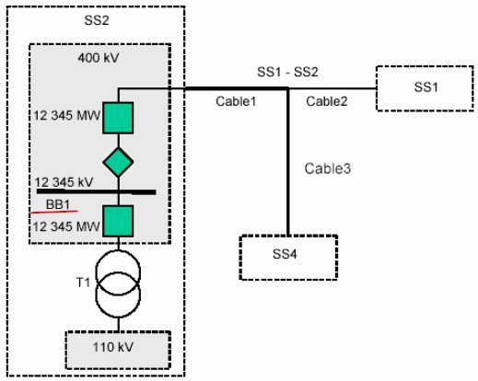
主要工作
1. IEC61970/61968标准体系学习
拓扑和容器关系的例子
这个例子表示了一条跨越两个变电站的T 型连接的输电线路，其中一个变电站含有通过变压器连接的两个电压等级。输电线路包括两条不同的电缆。其中一个电压等级有一个母线段，该母线段包含一条单一母线和连接到该母线的两个非常简单的开关间隔设备。
转为CIM模型假设：任何电气元件都可以表示为其端点（terminal ,TL）和连接点(ConnectivityNode ,CN)的形式。
BR3
DC2
BR1
简单网络

Slide 7
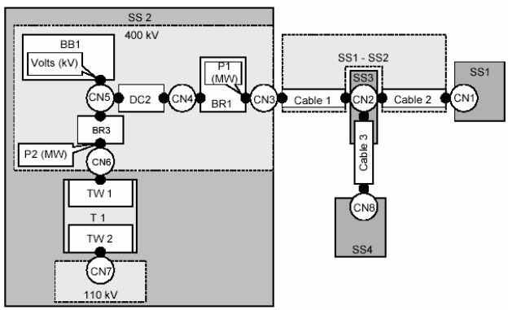
主要工作
1. IEC61970/61968标准体系学习
拓扑和容器关系的例子
白圈表示连接点CN,黑色小圈表示端点TL。
一个TL属于一个ConductingEquipment ， 一个CN 属于一个EquipmentContainer。这就意味着Conducting Equipment 之间的边界（或者说接触点）是它们通过连接点CN相互连接的端点TL。
基于CIM 拓扑的简单网络的连接模型
Notes:
Line SS1-SS2 有两个ACLineSegments——Cable1 和Cable2。分离出的Substation SS3 有ConnectivityNode CN2，它建立了ACLineSegments 之间的连接点模型以及到Cable3 的T 节点模型， Cables3 提供了SS3 与Substation SS4 的连接。每个ACLineSegment 有两个Terminals。
Cable1 通过它的Terminals 连接到CN3 和CN2 上。CN3 包含于VoltageLevel 400kV。Breaker BR1有两个Terminals，其中一个连接到CN3。

Slide 8
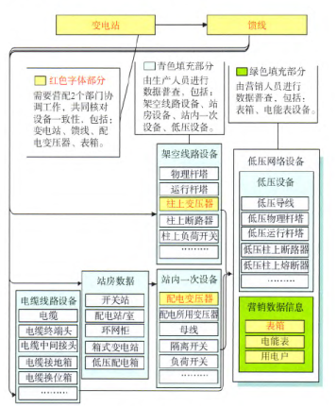
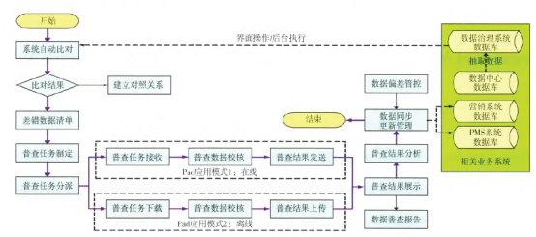
主要工作
2. 电力系统信息融合现状分析
宁夏供电公司：结合了营销业务系统、生成管理系统现状，提出确保营配基础数据可用性的数据治理方法。包括：
（1）、“站一线一变一箱一表一户”拓扑关系治理；
（2）、生产、营销业务的辅助信息治理。
Notes:
台账信息表，营配关系梳理

Slide 9
主要工作
2. 电力系统信息融合现状分析
扬州供电公司对营配融合技术展开研究，建立了分层的营配数据融合平台，包括：（1）基础层：基于公共信息模型和接口规范提供统一的数据基础；（2）支撑平台层：根据业务需求进行对象聚合，建立共享融合平台和实时数据平台，为其它平台提供信息；（3）应用层：基于跨平台的数据开发高级应用。
天津市电力公司从配电网全网数据构建以及在完整配电网及信息集成方式基础上实现互动化应用两方面实现营配信息融合。建立了以故障抢修指挥平台为中心的营配数据融合系统。
Notes:
台账信息表，营配关系梳理

Slide 10
主要工作
2.能源互联网公共信息模型设计
能源互联网公共信息模型作为信息集成的基础，其设计应遵循IEC61970和IEC61968的公共信息模型标准CIM，采用面向对象方法对新能源接入、配网生产、调度、营销数据进行全信息描述，综合考虑电网设备类型的属性、行为、电力特性、约束规则、相互关系等因素，进行抽象处理建模，建立涵盖“变电站-10kV馈线-配变-低压线路-用电服务接入点-用电客户”的数据模型，实现设备信息、资产信息、地理空间信息、网络拓扑信息、客户信息的营配一体化信息支撑，实现跨业务、跨部门、跨区域的营配一体化业务数据管理。

Slide 11
主要工作
3.建模技术学习
Notes:
学习了EA，CIMTool等CIM模型维护工具，学习了JAXB，XSD，RDF等CIM模型XML格式定义和序列化的技术，学习了JPA/Hibernate/Spring Data/Wrestful等数据持久化数据发布技术，为下一步信息模型搭建和扩展储备了技术基础。
主要过程有：
第一阶段领域模型建模阶段，复用IEC61970/IEC61968中电力领域模型，补充能源互联网相关业务领域模型，形成能够支撑能源信息信息平台相关业务的领域模型，这一阶段主要使用EA建模工具，形成能源互联网领域的UML模型。
第二阶段领域模型定义阶段，对IEC61970/IEC61968的模型文件进行剪裁，形成能源互联网领域的模型子集。这阶段主要使用CIMTool工具，或者EA形成XML Schema定义文件。
第三阶段持久化模型定义阶段，用JAXB技术，根据XML Schema产生Java类
第四阶段数据源定义，对Java类添加JPA ORM标准的注解，并通过Hibernate提供的hbm2ddl工具生成DB Schema。第四阶段涉及把领域模型映射成关系数据模型，应参考5.2中提到的原则进行设计
数据发布流程（数据存储过程与此类似，但过程相反）：
第一阶段，通过Hibernate从数据库中读取数据，生成Java对象，这部分应复用数据库设计过程中定义Java类
第二阶段，通过JAXB结束把Java缓存对象序列化为XML/JSON格式的数据
第三阶段，通过WEB Service接口发布数据。数据发布接口可参考IEC61968-100。

Slide 12
主要工作
4.能源互联网信息平台初步设计
自律分散调度控制的服务管理
互联网产品具“跨界融合”与“无边界化”的典型特征，用户倾向选择单一服务商来体验多种服务内容，为满足客户需求，就需要进行业务、技术及理念的融合。
能源互联网信息平台应充分考虑建设周期长，逐步完善的特点，应能支持数据规模的扩展，功能模块的即插即用。
自律分散系统(ADS)模型组建的系统具有自律控制和自律协调的能力，能够较好地实现系统在线扩展、在线维护和在线容错等功能。

Slide 13
主要工作
4.能源互联网信息平台初步设计
Notes:
IaaS(Infrastructure-as-a- Service)：基础设施即服务。消费者通过Internet可以从完善的计算机基础设施获得服务。例如：硬件服务器租用。OpenStack提供网络、虚拟化、操作系统、存储等基础服务。OpenStack将资源抽象为Compute、Networking、Storage，用于构建Iaas平台
PaaS(Platform-as-a- Service)：平台即服务。PaaS实际上是指云环境中的应用基础设施服务，也可以说是中间件即服务，以SaaS的模式提交给用户。因此，PaaS也是SaaS模式的一种应用。但是，PaaS的出现可以加快SaaS的发展，尤其是加快SaaS应用的开发速度。Docker 是一个开源的应用容器引擎，让开发者可以打包他们的应用以及依赖包到一个可移植的容器中，然后发布到任何流行的Linux机器上，也可以实现虚拟化，容器是完全使用沙箱机制，相互之间不会有任何接口。Docker是一个构建在LXC之上的,基于进程容器(Processcontainer)的轻量级VM解决方案
SaaS(Software-as-a- Service)：软件即服务。它是一种通过Internet提供软件的模式，用户无需购买软件，而是向提供商租用基于Web的软件，来管理企业经营活动。

Slide 14
主要工作
5.基于自律分散控制的分布式计算功能模块的设计
Notes:
1 ，redis实现数据缓存，包括模型缓存和计算结果缓存
2，redis的消息发布订阅机制，实现计算任务的发布和订阅
3，计算节点分式部署实现计算任务的并发执行。

Slide 15
工作感悟
能源互联网是一个全新的事物，本人从传统的电力行业转换过来，需要更新相关业务领域的知识，存在挑战和压力，但更是一个机会，本人有信心在领导英明决策和同事们的共同奋斗下，我们一定能成就一番辉煌事业。

Slide 16
自我完善
加强能源互联网信息平台相关业务知识的学习。
定期对自己的工作进行阶段性总结，持续改进工作质量。
多参与技术方案的讨论，多争取锻炼机会。
加强软件技术的学习，电力系统相关算法的学习。

Slide 17
感谢帮过我的同事！

